Slide 1




Laporan Persiapan
HANI 2023
PERAN SERTA MASYARAKAT DALAM PUNCAK KAMPANYE P4GN

Slide 2

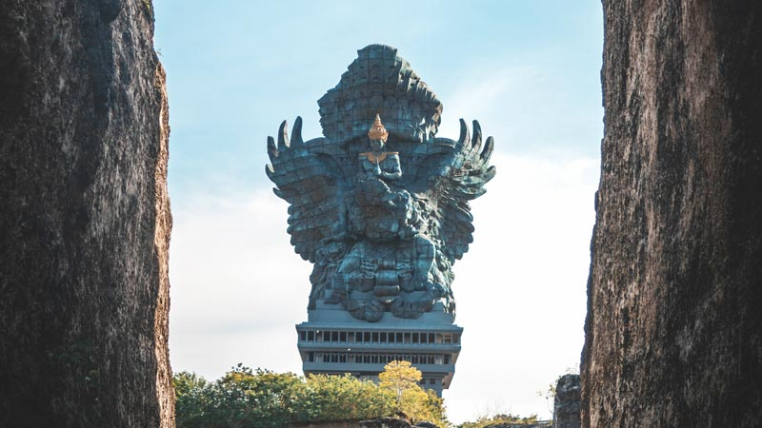
01
Latar Belakang
Dalam rangka peringatan Hari Anti Narkotika Internasional (HANI) tahun 2023, Badan Narkotika Nasional menyelenggarakan kegiatan kampanye P4GN yang bertujuan untuk memobilisasi dukungan masyarakat luas untuk ikut prihatin terhadap para korban penyalahgunaan narkoba yang terus berjatuhan di berbagai negara serta membangun komitmen bersama untuk terus berupaya melakukan upaya-upaya pencegahan terhadap segala bentuk penyalahgunaan narkoba serta meningkatkan kewaspadaan dan daya tanggal masyarakat terhadap ancaman bahaya narkoba, sekaligus menggelorakan War On Drugs.

Slide 3

02
Logo
HANI 2023

Slide 4
03
Tema
HANI 2023
Nasional : Akselerasi War On Drugs Menuju Indonesia Bersinar
Internasional : “People first: Stop stigma and discrimination, strengthen prevention"

Slide 5
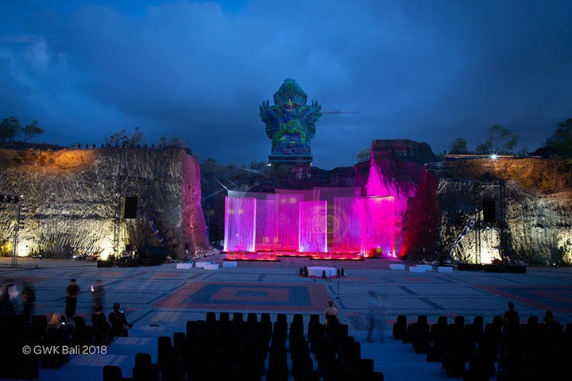

04
Waktu dan Tempat
Pelaksanaan
Waktu : 26 Juni 2023
Tempat : Garuda Wisnu Kencana (GWK) Badung, Bali

Slide 6

05
Pra
HANI
NO | KEGIATAN | WAKTU | TEMPAT | PIC | KET
1 | Dialog P4GN Pemuda Nusantara | 10 Mei 2023 | Palu | Deputi Bidang Pencegahan
2 | Shooting On Drugs | 23 - 24 Juni 2023 | Bali | Inspektorat Utama
3 | Smash On Drugs | 17 - 21 Juni 2023 | Bali | Deputi Bidang Pemberantasan
4 | Dialog P4GN Pemuda Nusantara | 10 Juni 2023 | Jakarta | Deputi Bidang Pencegahan
4 | Workshop Ketahanan Keluarga | 12 Juni 2023 | Manado | Deputi Bidang Pencegahan
5 | Webinar Recovery Is A Long Journey | 6 Juni 2023 | Jakarta | Deputi Bidang Rehabilitasi | Hybrid
Pasca
HANI
NO | KEGIATAN | WAKTU | TEMPAT | PIC | KET
1 | Bali International Choir Competition | 24 s.d 29 Juli 2023 | Bali | Deputi Bidang Pemberdayaan Masyarakat
2 | Run Against Drugs | 30 Juli 2023 | Bali | Deputi Bidang Pencegahan

Slide 7

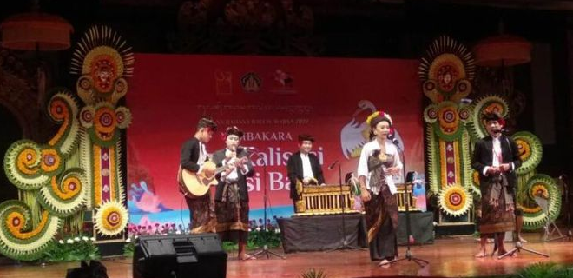
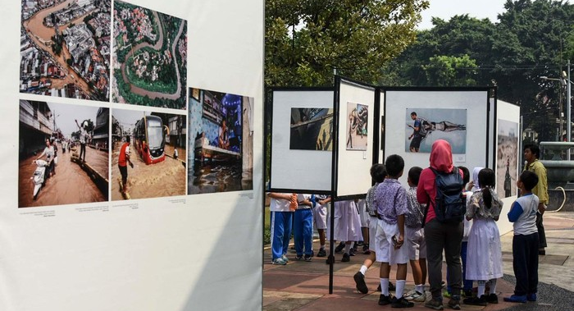
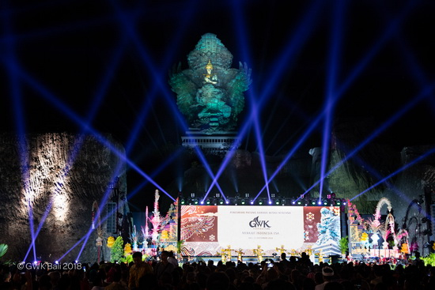
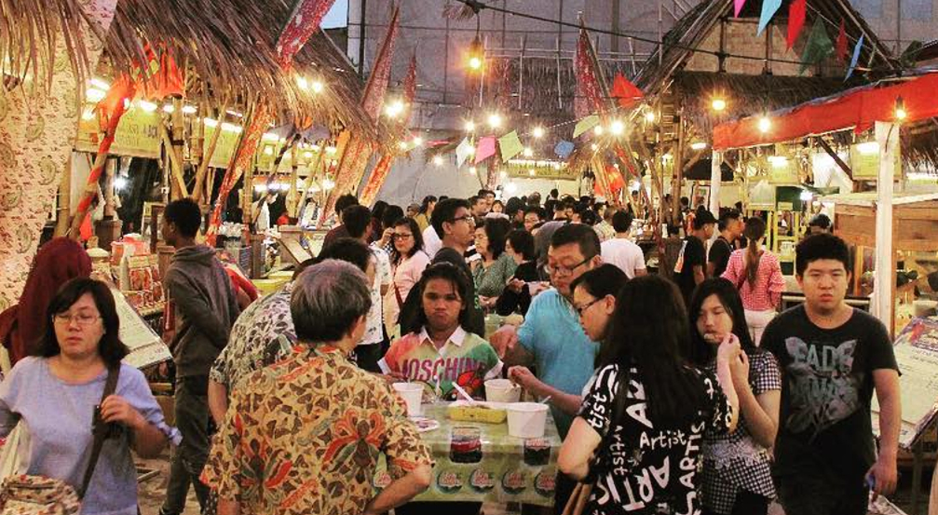
06
Rangkaian
Acara Puncak HANI
2
Pameran
4
Pergelaran Seni
3
1
UMKM
Lomba Seni

Slide 8

07
Pengisi Acara
Panggung Utama :
Sambutan Presiden RI (Taping)
Sambutan Kepala BNN RI
Pemberian Penghargaan Peran Aktif P4GN
Penayangan video statement Duta Besar
Pemberian Hadiah Pemenang :
Juara Lomba Band
Juara Lomba Vocal Group
Juara Puisi
Juara melukis
Kolaborasi Sendra Tari + Juara Lomba Seni + Paduan Suara + K-Pop + Superman Is Dead (SID)
Deklarasi
Stand Bazzar dan Pameran :
Bazzar UMKM dan Kuliner
Pameran P4GN
Pameran Hasil Lomba Lukis

Slide 9
08
SUSUNAN ACARA PUNCAK HANI 2023
PAMERAN & BAZZAR
NO | TIME |  | DUR | AGENDA | DETAILS | KET
1 | 16:00 | 16:10 | 0:10 | MC Membuka cara | Mc menyapa seluruh audience, dan menjelaskan tentang program acara. | MC
2 | 16:10 | 16:40 | 0:30 | MC visit Booth UMKM, Kuliner, Pameran Lukisan & P4GN | Mc mengunjungi setiap Booth yang ada, dan berinteraksi untuk memperkenalkan Booth - Booth tersebut. | MC
3 | 16:40 | 17:40 | 1:00 | Performance Lokal Band | Band K-PoP ini akan membawakan lagu-lagu indonesia | MC & Team K-pop
4 | 17:40 | 18:30 | 0:50 | Break Persiapan Gala Dinner HANI 2023 | Mc menginformasikan kepada seluruh audience untuk Break persiapkan Gala Dinner HANI 2023 | MC
GALA DINNER & PERGELARAN SENI
NO | TIME |  | DUR | AGENDA | DETAILS | KET
1 | 18:30 | 19:00 | 0:30 | Undangan Hadir | MC VO : Menyambut para tamu undangan dan mempersilahkan untuk registrasi terlebih dahulu dan dapat melakukan kegiatan yang telah di sediakan di area foyer dan mempersilahkan untuk dapat menempati tempat duduk yang telah tersedia. | Panita
2 | 19:00 | 19:05 | 0:05 | Indonesia Raya dan Mars BNN | MC VO: meminta kepada seluruh tamu undangan, untuk dapat berdiri dengan sikap sempurna. | MC Ririz
3 | 19:05 | 19:15 | 0:10 | Tarian Pembuka | tari kearifan lokal | Tarian
4 | 19:15 | 19:18 | 0:03 | MC Membuka acara | Mc onstage, menyapa para tamu undangan dan menginformasikan rangkaian acara. | MC Ririz
5 | 19:18 | 19:20 | 0:02 | Laporan Ketua Panitia | Laporan persiapan dan plaksanaan puncak HANI 2023 | Ketua Umum
6 | 19:20 | 19:30 | 0:10 | Sambutan Kepala BNN RI | Mc mempersilahkan kepada Kepala BNN RI untuk memberikan Sambutan | Kepala BNN RI
7 | 19:30 | 19:35 | 0:05 | Sambutan Presiden Indonesia Bapak Joko Widodo | Mc meminta kepada para tamu undangan untuk menyimak sambutan dari Presiden RI dengan pemutaran video tapping. | Taping

Slide 10
09
GALA DINNER & PERGELARAN SENI
NO | TIME |  | DUR | AGENDA | DETAILS | KET
7 | 19:35 | 19:45 | 0:05 | Penayangan Statement Duta Besar | Mc meminta kepada seluruh tamu undangan, untuk dapat menyimak statement dari Duta Besar | Tapping
8 | 19:45 | 20:30 | 0:45 | Gala Dinner HANI 2023 | Selama makan malam akan di suguhkan entertainment : Band, Monolog & Girl Band K-POP | Band
9 | 20:30 | 20:35 | 0:05 | Penayangan Statement Duta Besar | Mc meminta kepada seluruh tamu undangan, untuk dapat menyimak statement dari Duta Besar | Tapping
10 | 20:35 | 20:50 | 0:15 | Pemberian penghargaan P4GN, yang diiringi oleh video profile penerima penghargaan | Pada saat MC memanggil penerima penghargaan, akan di tayangkan profile penerima penghargaan P4GN | Crew
11 | 20:50 | 21:10 | 0:20 | Video Kegiatan Lomba seni yang di lakukan oleh BNN & Penyerahan hadiah Lomba: | Pemutaran Video kegiatan Lomba | Ririz
 |  |  |  | 1. Lomba Band, 2. Lomba Vocal Group, 3. Puisi, 4. Melukis | Penyerahan hadiah lomba seni kepada pemenang lomba secara bergantian dan mengundang naik ke atas panggung | MC Ririz & Crew
12 | 21:10 | 21:15 | 0:05 | Penayangan Statement Duta Besar | Mc meminta kepada seluruh tamu undangan, untuk dapat menyimak statement dari Duta Besar | Tapping
13 | 21:10 | 21:55 | 0:45 | Pagelaran Merajut Asa, Meraih Mimpi dalam Kesatuan Bhinneka Tunggal Ika Untuk Indonesia BERSINAR | Di buka dengan Monolog Puisi dan diiringi oleh lagu rayuan pulau kelapa oleh Vocal Group, setelah itu di lanjutkan dengan tarian kolosal yang akan membawakan beberapa tarian daerah dan kreasi kontemporer yang akan di iringi oleh band dan percussion. Diakhir tarian akan di tutup dengan lagu Bagimu Negeri | Panitia
 |  |  |  | Deklarasi War On Drugs Bersama dengan Kepala BNN RI & Duta Besar | pada saat deklarasi akan di iringi backsound lagu bangun pemuda-pemudi, dan diakhir deklarasi akan ada atraksi kembang api sebagai klimaks acara
14 | 21:55 | 22:00 | 0:05 | Closing MC | MC
15 | 22:00 | 23:00 | 1:00 | Performance Jampiro Band | MC akan present Jampiro Band
16 | 23:00 | 24.00 | 1:00 | Happy Without Drugs | DJ & Fire Dance | Crew

Slide 11
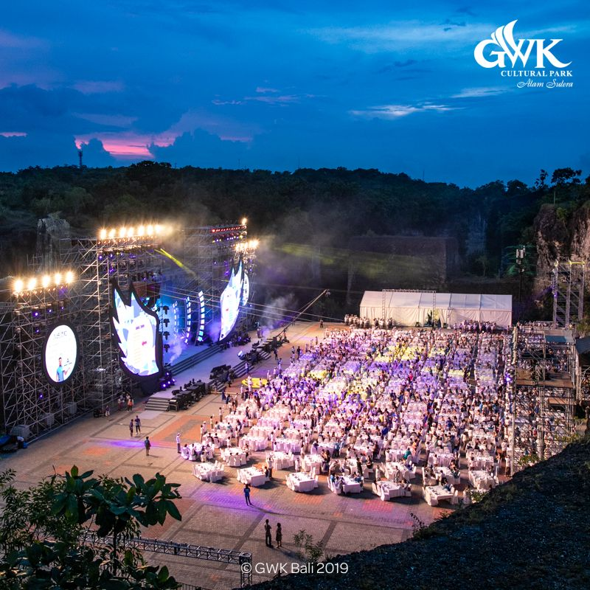
10
Undangan (Total 2.000 orang)
HANI
Pakaian : - Eselon I, II, KA BNNP & Pok Ahli : PDL Leopard + Pilkep
- Kepala BNN pada masanya : PDL Leopard + Pilkep
- Tamu Undangan : PDH/Batik Lengan Panjang
- Pegawai BNN : Batik Lengan Panjang
- DWP : Seragam DWP/Menyesuaikan
- Pelajar/Mahasiswa/Komunitas : Seragam masing-masing
Kepala BNN RI
Ibu Penasihat DWP BNN RI
Ketua dan Pengurus DWP BNN RI
Kepala BNN RI Pada Masanya
Para Duta Besar dan Perwakilan Organisasi Internasional
Pejabat BNN RI
Kepala BNNP
Ketua DWP BNNP
Forkompimda Provinsi Bali
Pegawai BNN RI
TNI dan POLRI
Tokoh Agama dan Tokoh Adat
Akademisi Bali
Pimpinan Redaksi dan Media
Lembaga Swadaya Masyarakat
Komunitas
Relawan dan Penggiat Anti Narkotika
Pelajar dan Mahasiswa
Pramuka dan Purna Paskibraka Indonesia
BNNP dan BNNK Seluruh Indonesia (Virtual)

Slide 12
UNDANGAN
11
NO | PESERTA | JUMLAH | KETERANGAN
 |  |  | JABATAN/STATUS | PROGRES
1 | Forkompimda Provinsi | 20 orang | Gubernur, Ketua DPRD, Pangdam, Kapolda, Kajati, Ketua PT, Danlanal, Danlanud, Kabinda, Danrem,
2 | Forkompimda Kab/Kota | 54 orang | Bupati/Walikota, Ketua DPRD, Dandim, Kapolres, Kajari, Ketua PN
3 | Duta Besar & Konsulat | 127 orang | Dubes : 96, Konsulat di Bali: 31
4 | Perwakilan Negara Asing mitra BNN | 7 orang | UNODC, ASEAN Secretariat, Colombo Plan, DEA, FBI, ABF, AFP
5 | BNN RI | 165 orang | 86 (Es I dan Es II (beserta Istri); Pok Ahli), 68 Kepala BNNP dan istri, 11 KA BNN Pada Masanya
6 | Rektor | 10 orang
7 | Puri | 10 orang
8 | POLRI | 25 orang
9 | TNI | 25 orang
10 | BNNP dan BNNK | 100 orang
11 | Pramuka | 100 orang | Kwarda Bali
12 | Pelajar SMA | 100 orang | SMP (1) SMA (2)
13 | Mahasiswa | 100 orang
14 | Purna Paskibraka Indonesia (PPI) | 100 orang

Slide 13
12
NO | PESERTA | JUMLAH | KET
 |  |  | STATUS
15 | LSM/Ormas | 100 orang | 14 LSM/Ormas
16 | Relawan dan Penggiat P4GN | 116 orang
17 | Komunitas Vespa & Motor Custom | 100 orang | 9 Club
18 | Perhimpunan Penggemar Mobil Kuno Indonesia (PPMKI) | 300 Orang | 60 Club
19 | Ikatan Motor Indonesia (IMI) | 100 orang | Happy Chapter Club
20 | Komunitas Tenis Meja | 50 orang | Ronald
21 | Persatuan Menembak dan Berburu Seluruh Indonesia (PERBAKIN) | 50 orang | Rino
22 | Persatuan Olahraga Kempo (PORKEMI) | 50 orang | Jeger
23 | Club Moge | 50 orang | Night Angels
24 | Pimpinan Media | 61 orang (17 Pimred, 22 Cetak, 20 Elektronik, 12 Asing)
25 | Masyarkat Desa | 40 orang
26 | Panitia | 40 orang
 | TOTAL | 2.000 orang

Slide 14

13
DESIGN UNDANGAN DUBES

Slide 15


14
Draft Design Souvenir Giat HANI 2023

Slide 16
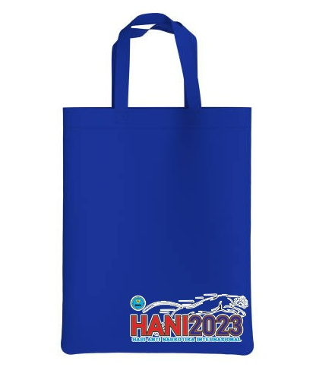
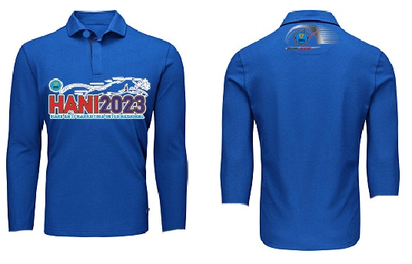
15
GOODIE BAG BAHAN SPUNBOND

Slide 17

16
Lokasi
Festival Park

Slide 18
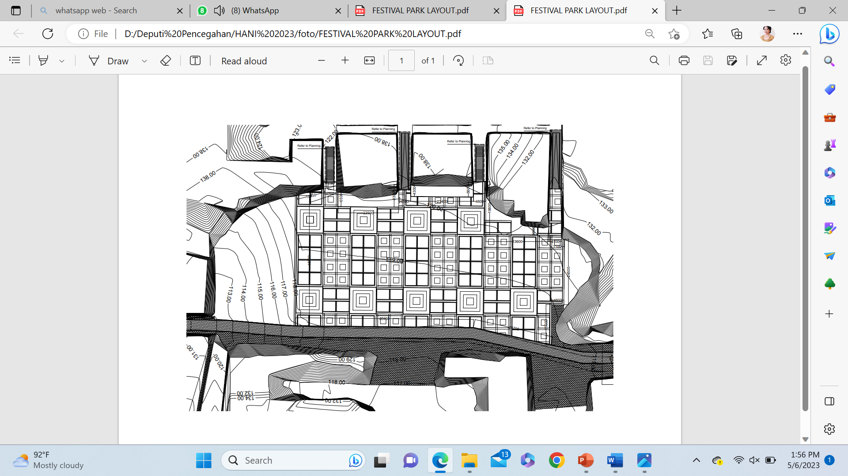
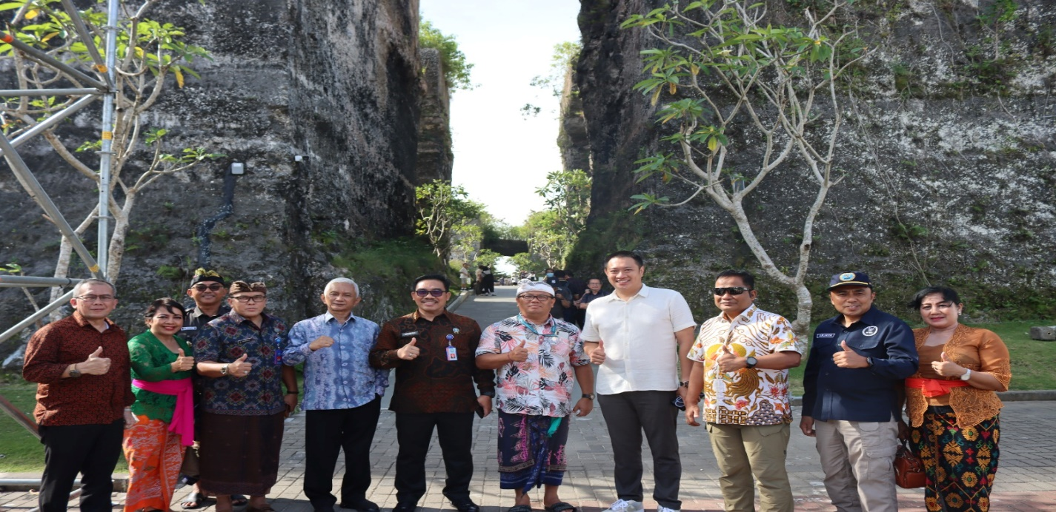
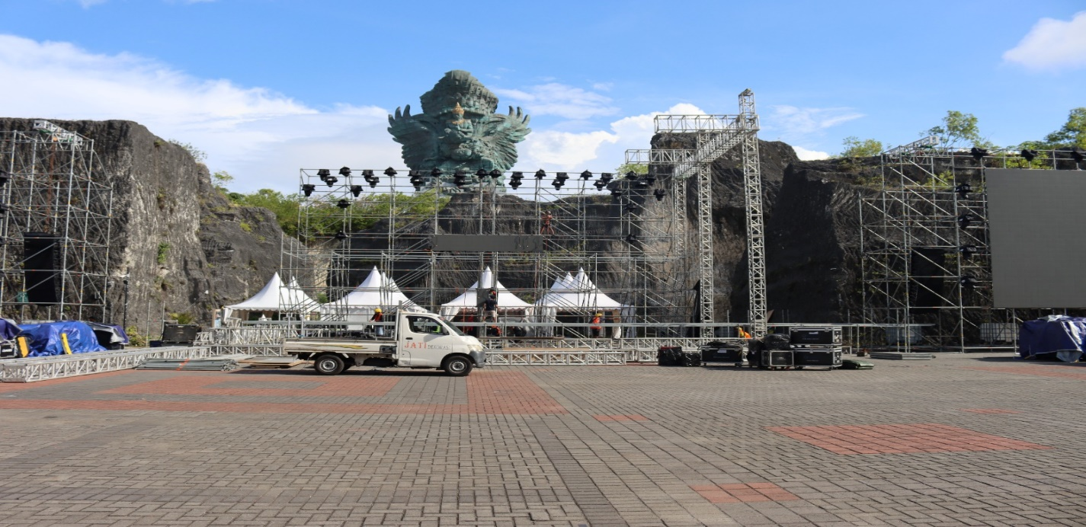
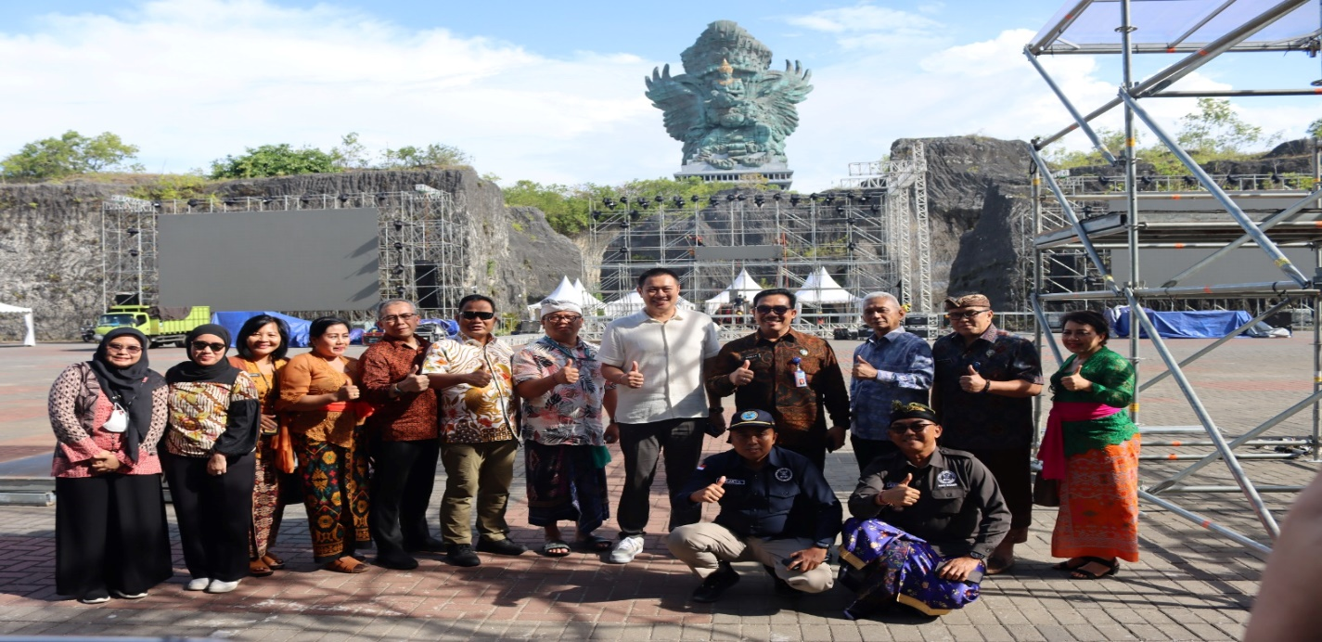
17
Lay out
Lokasi

Slide 19
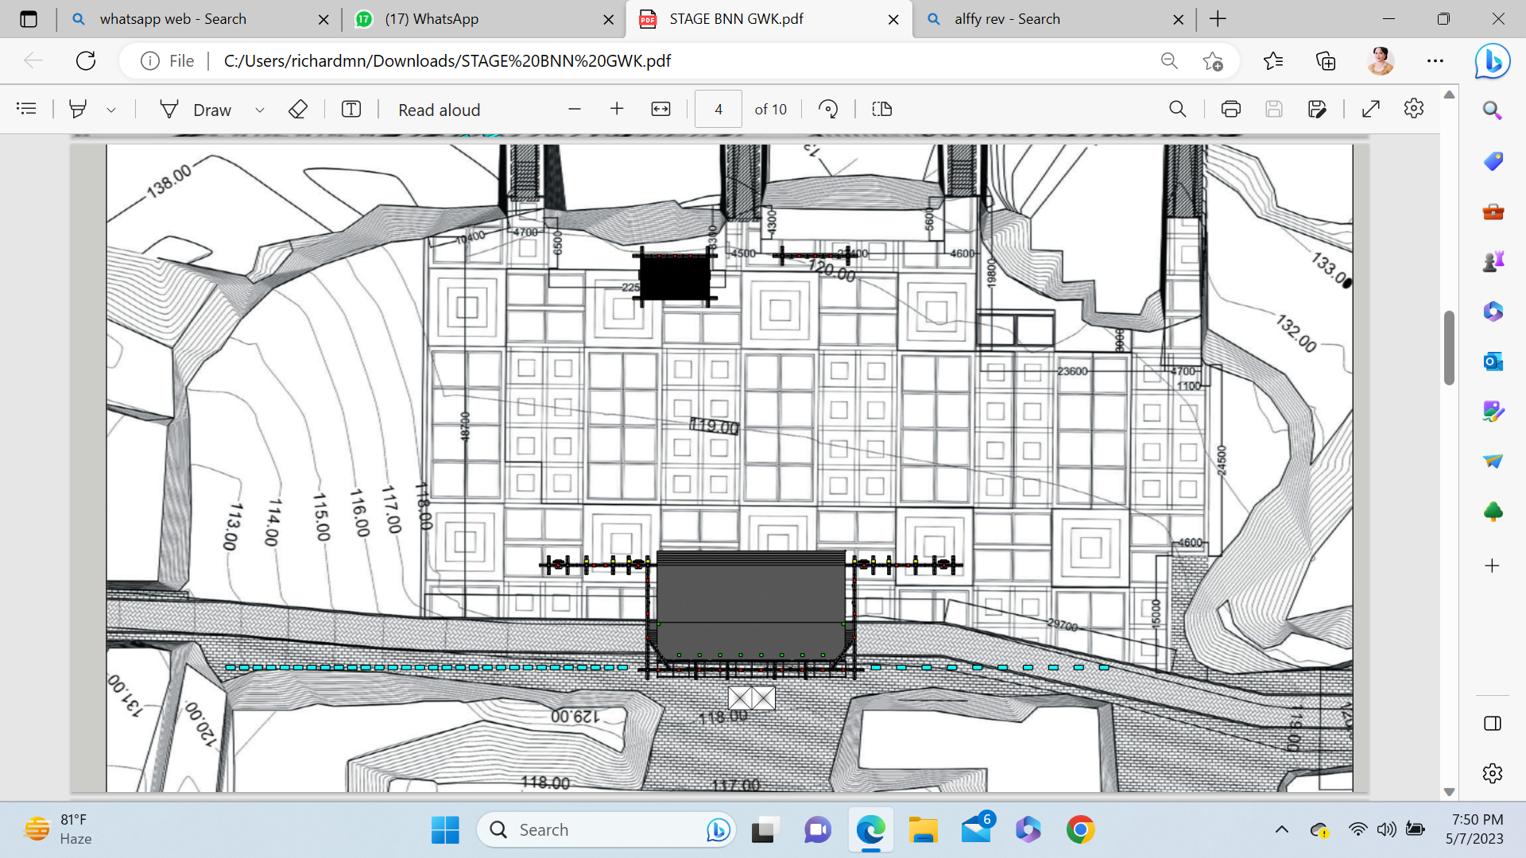
18
Lay out
Lokasi
1
3
3
Keterangan :
3
Panggung Utama
Tamu Undangan (Round Table)
Stand Pameran
Front of House (FOH)
2
3
3
3
3
3
4

Slide 20
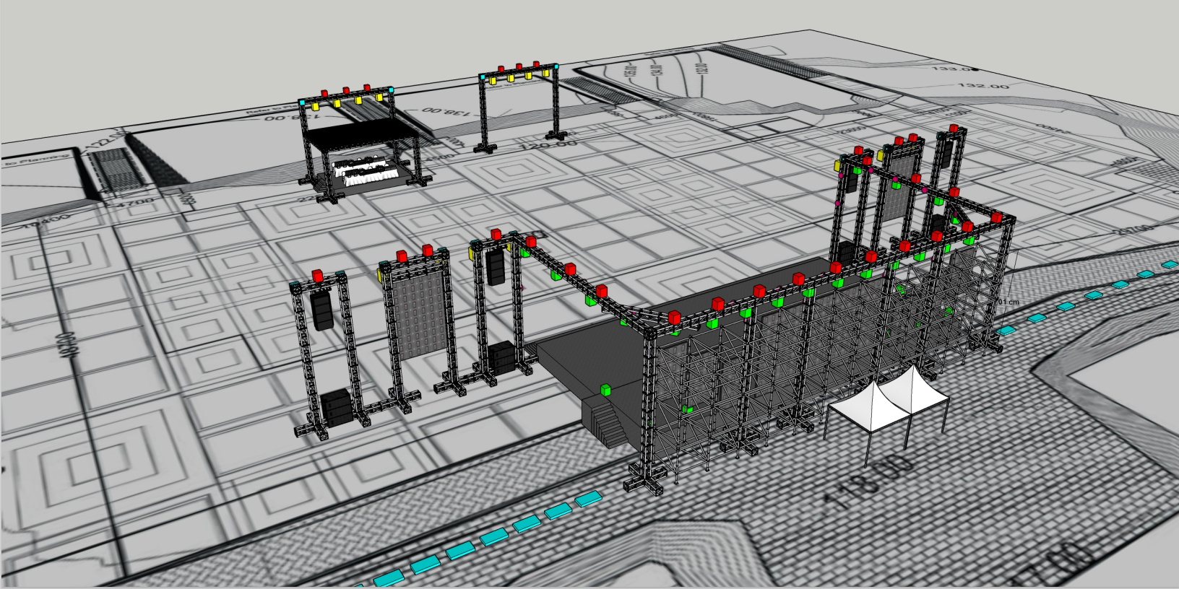
19
Lay out
Panggung

Slide 21
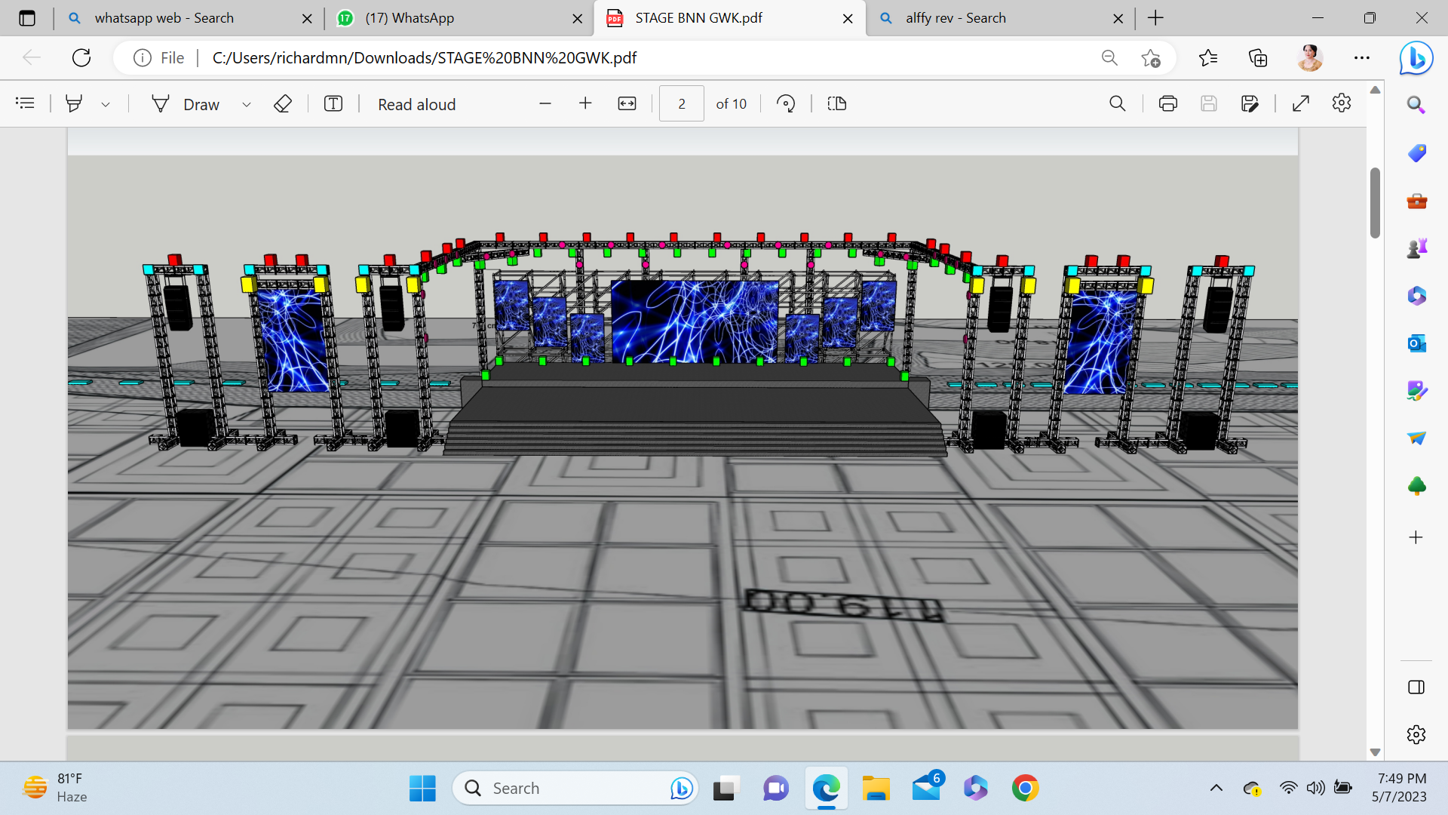
20

Slide 22

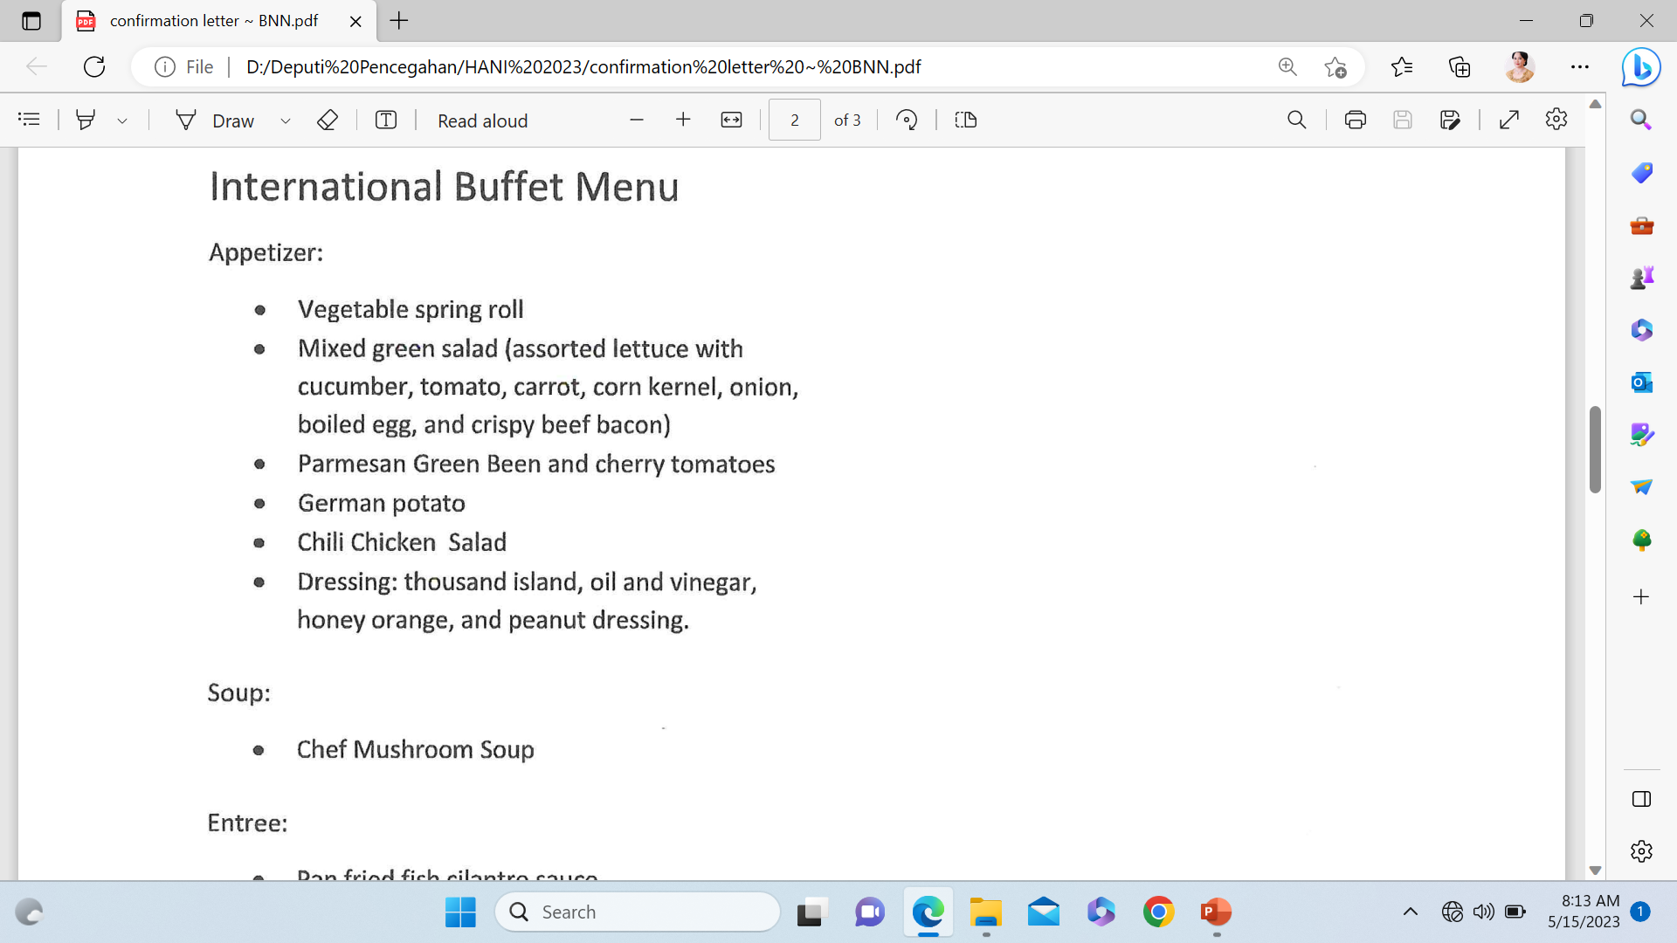
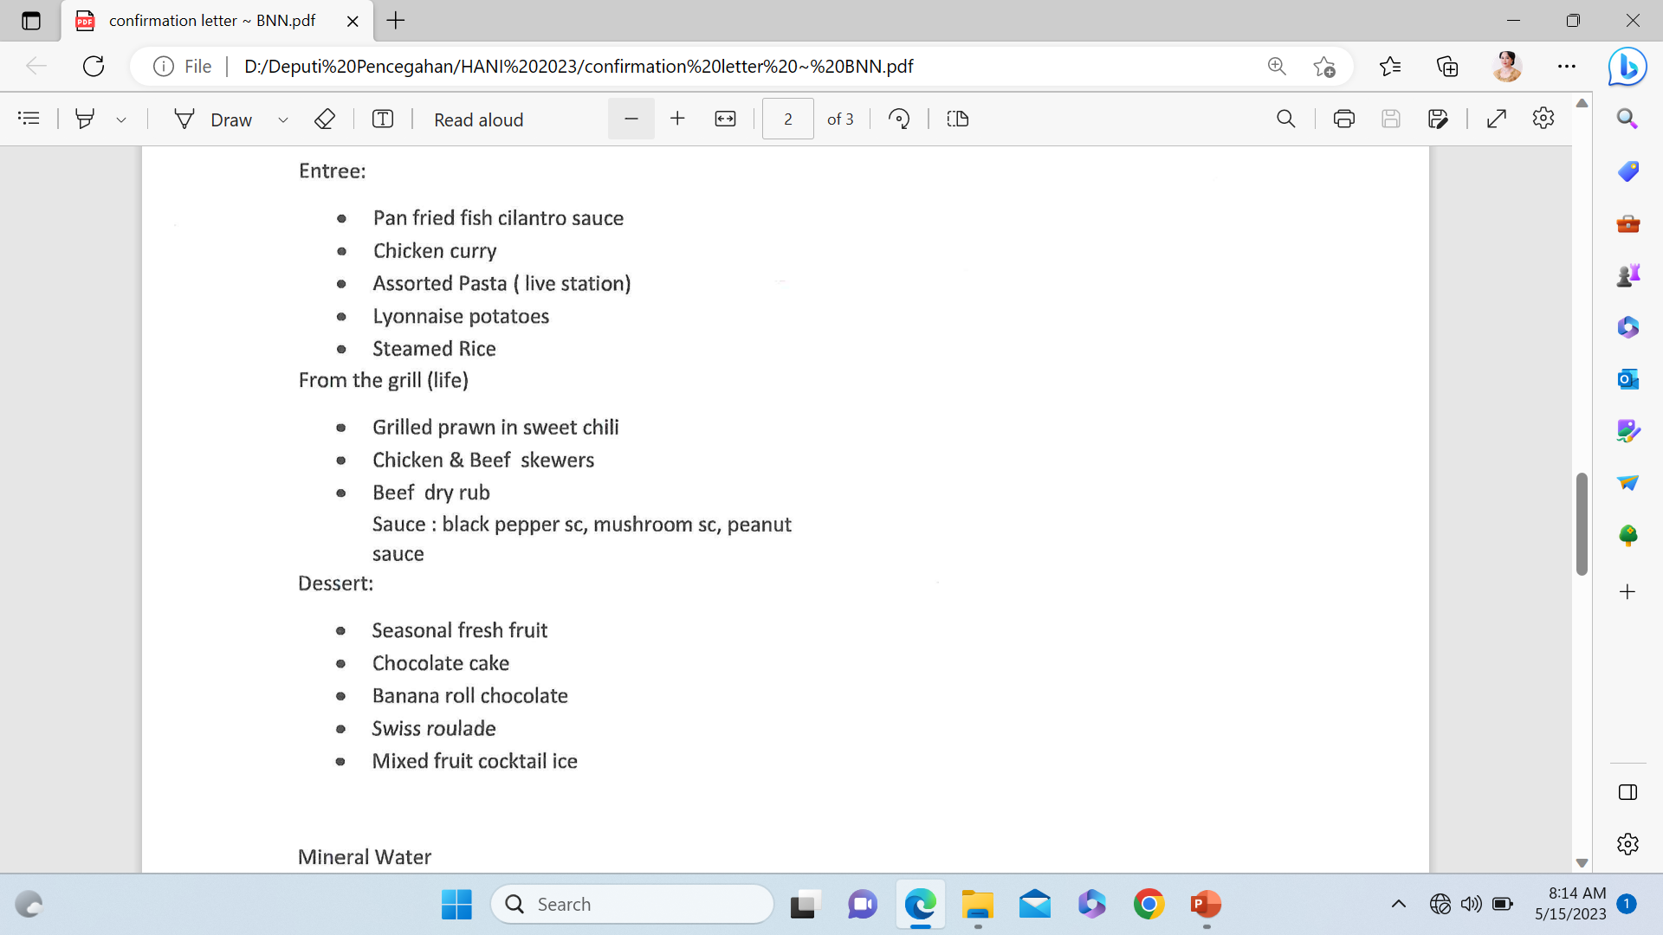
21

Slide 23
22
Kebutuhan
Anggaran
Paket Meeting Full Day 2000 x Rp. 425.000,- (No tax) : Rp. 1.028.500.000,- (cegah)
Sewa Event
(Led, Stage, Sound System,
Lighting, Peralatan Band, Genset) : Rp. 500.000.000,- (dayamas)
Konsumsi Gladi (400 @Rp. 67.500,-) : Rp. 27.000.000,- (humpro)
Acara :
MC : Rp. 15.000.000,- (humpro)
Lomba Seni (hadiah, honor dan transportasi) : Rp. 438.912.000,- (cegah)
Pergelaran Seni : Rp. 150.000.000,- (cegah)
Kembang Api : Rp. 40.000.000,- (humpro)
Umbul-umbul, Spanduk, Baliho, Photobooth : Rp. 75.000.000,- (humpro)
Transport Peserta 2000 @Rp. 100.000,- : Rp. 200.000.000,- (humpro)
Souvenir 2000 @Rp. 100.000,- : Rp. 200.000.000,- (dayamas)
Tenda UMKM 30 @Rp. 2.500.000,- : Rp. 75.000.000,- (humpro)
Venue Rental Festival Park : Rp. 55.500.000,- (humpro)
Rental 5 Toilet Portable @2.500.000 : Rp. 12.500.000,- (humpro)
TOTAL : Rp. 2.817.412.000,-

Slide 24
23
Ketersediaan
Anggaran
Deputi Pencegahan : Rp. 500.000.000,-
Deputi Pemberdayaan Masyarakat : Rp. 700.000.000,-
Biro Humpro : Rp. 500.000.000,-
Lomba Seni Deputi Pencegahan : Rp. 1.000.000.000,-
TOTAL : Rp. 2.700.000.000,-

Slide 25
24
Kebutuhan dan Ketersediaan
Anggaran
(Deputi Bidang Pencegahan)
Paket Meeting Full Day 2000 x Rp. 425.000,- (No tax) : Rp. 1.028.500.000,-
Lomba Seni (hadiah, honor dan transportasi) : Rp. 438.912.000,-
Pergelaran Seni : Rp. 150.000.000,-
TOTAL : Rp. 1.617.412.000,-

Slide 26
25
Kebutuhan dan Ketersediaan
Anggaran
(Deputi Bidang Dayamas)
Sewa Event
(Led, Stage, Sound System,
Lighting, Peralatan Band, Genset) : Rp. 500.000.000,-
Souvenir 2000 @Rp. 100.000,- : Rp. 200.000.000,-
TOTAL : Rp. 700.000.000,-

Slide 27
26
Kebutuhan dan Ketersediaan
Anggaran
(Biro Humpro)
Konsumsi Gladi (400 @Rp. 67.500,-) : Rp. 27.000.000,- (humpro)
MC : Rp. 15.000.000,- (humpro)
Kembang Api : Rp. 40.000.000,- (humpro)
Umbul-umbul, Spanduk, Baliho, Photobooth : Rp. 75.000.000,- (humpro)
Transport Peserta 2000 @Rp. 100.000,- : Rp. 200.000.000,- (humpro)
Tenda UMKM 30 @Rp. 2.500.000,- : Rp. 75.000.000,- (humpro)
Venue Rental Festival Park : Rp. 55.500.000,- (humpro)
Rental 5 Toilet Portable @2.500.000 : Rp. 12.500.000,- (humpro)
TOTAL : Rp. 500.000.000,-

Slide 28
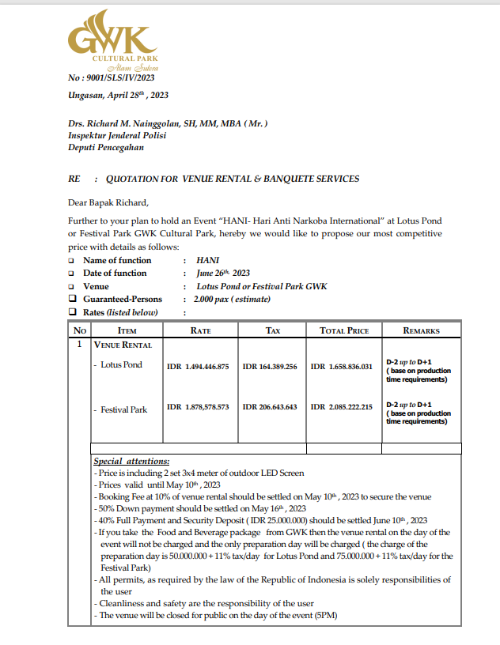
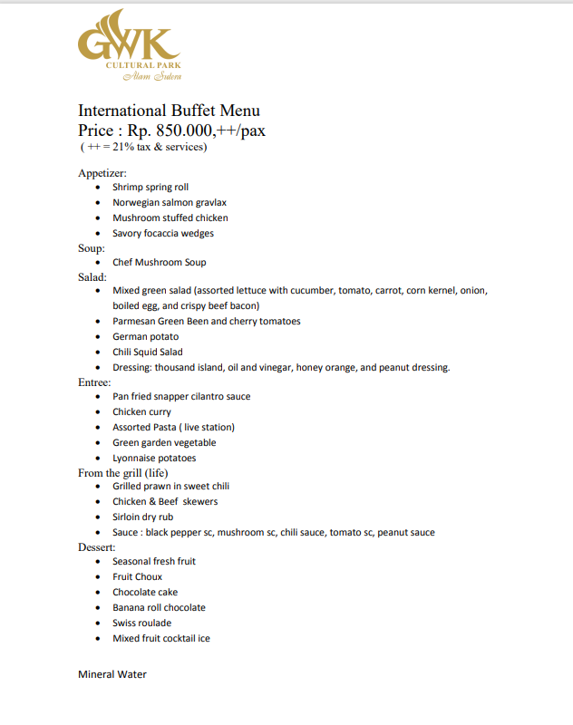

Slide 29
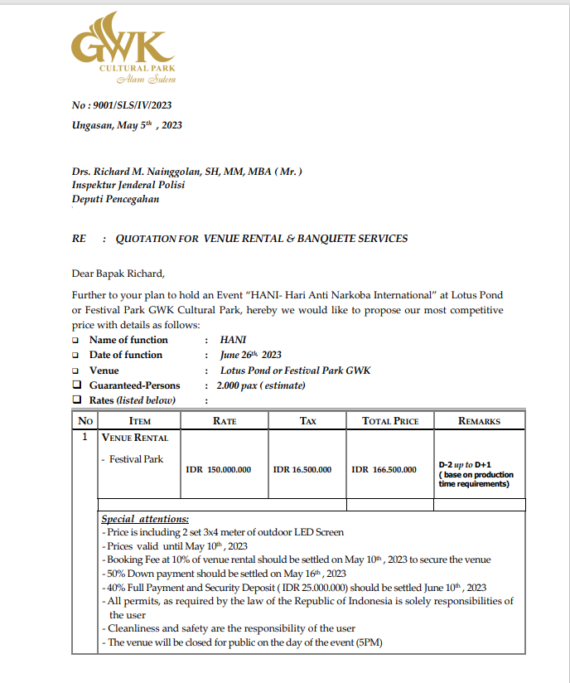
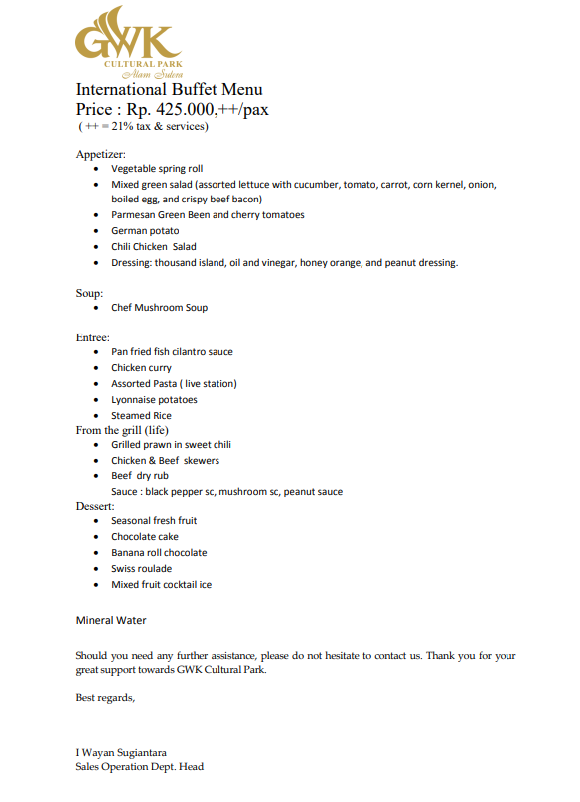

Slide 30
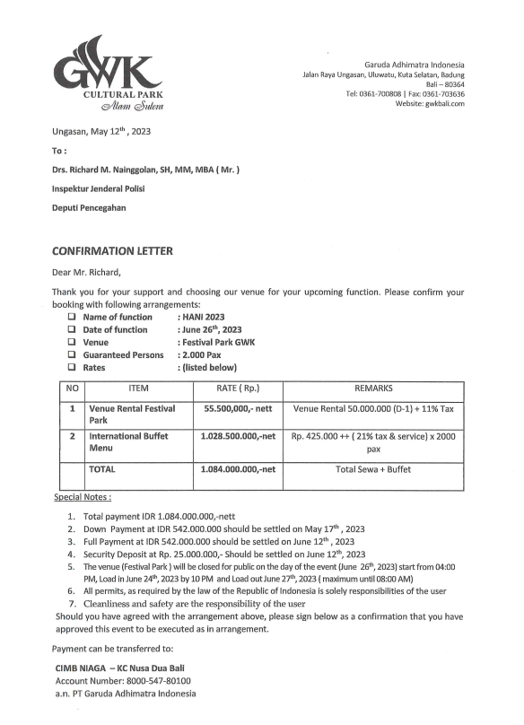
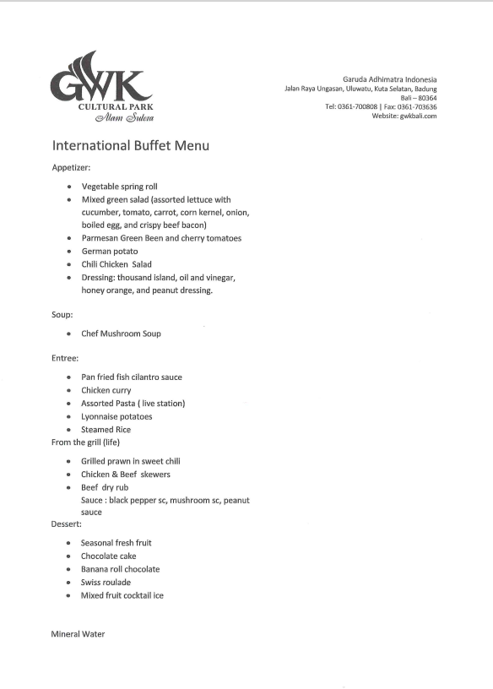

Slide 31

Kasih
Terima

